Slide 1
Cours Réseaux SI S5 — Couche Transport : TCP/UDP et performances
Université de Mostaganem — Dr. Madani BELACEL
Licence SI — Semestre 5 — BELACEL Madani — Université de Mostaganem
Cours Réseaux SI-S5 • Diapositive 1/10
Notes:
Cours 07 : Couche Application
Module Reseaux
Dr. BELACEL Madani — Université de Mostaganem
Année 2026-2027

Slide 2
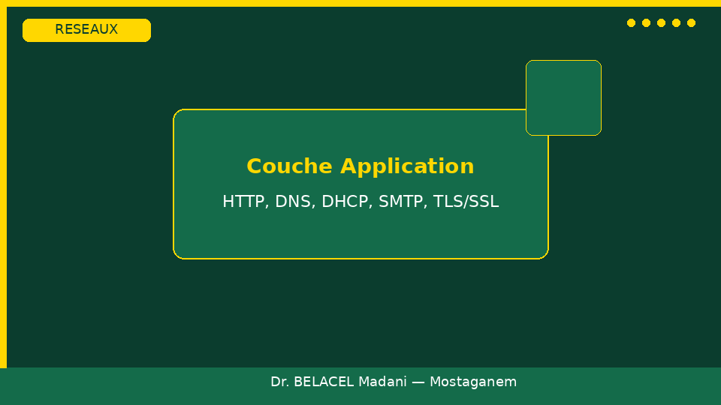
Objectifs
Université de Mostaganem — Dr. Madani BELACEL
🎯 **Analyser** les mécanismes avancés de **TCP** (fenêtre, RTT, retransmission).
🎯 **Expliquer** le **contrôle de congestion** (slow start, AIMD).
🎯 **Mesurer** les performances transport avec Wireshark et `netstat`.
🎯 **Choisir** TCP ou UDP pour des applications SI (API, streaming, IoT).
Cours Réseaux SI-S5 • Diapositive 2/10
Notes:
Cours 07 — Diapo 2/10
Couche Application
HTTP, DNS, DHCP, SMTP, TLS/SSL

Slide 3
Plan
Université de Mostaganem — Dr. Madani BELACEL
📋 Rappels TCP/UDP (ISIL-S4)
📋 Fenêtre glissante et contrôle de flux
📋 RTT, RTO et retransmission
📋 Contrôle de congestion
📋 Performance TCP — facteurs limitants
📋 UDP avancé et cas d'usage SI
Cours Réseaux SI-S5 • Diapositive 3/10
Notes:
Cours 07 — Diapo 3/10
Couche Application
HTTP, DNS, DHCP, SMTP, TLS/SSL

Slide 4
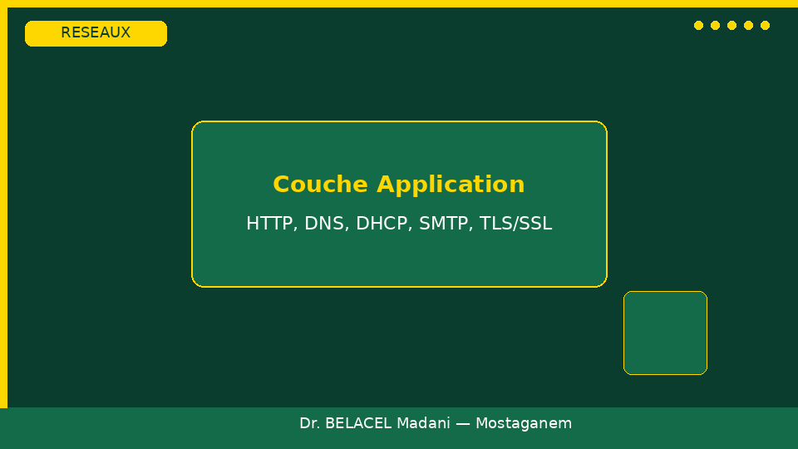
Objectifs du chapitre
Université de Mostaganem — Dr. Madani BELACEL
1️⃣ **Analyser** les mécanismes avancés de **TCP** (fenêtre, RTT, retransmission).
1️⃣ **Expliquer** le **contrôle de congestion** (slow start, AIMD).
1️⃣ **Mesurer** les performances transport avec Wireshark et `netstat`.
1️⃣ **Choisir** TCP ou UDP pour des applications SI (API, streaming, IoT).
Cours Réseaux SI-S5 • Diapositive 4/10
Notes:
Cours 07 — Diapo 4/10
Couche Application
HTTP, DNS, DHCP, SMTP, TLS/SSL

Slide 5
1. Rappels — comparaison TCP/UDP
Université de Mostaganem — Dr. Madani BELACEL
2️⃣ Voir polycopié PDF officiel
Cours Réseaux SI-S5 • Diapositive 5/10
Notes:
Cours 07 — Diapo 5/10
Couche Application
HTTP, DNS, DHCP, SMTP, TLS/SSL

Slide 6
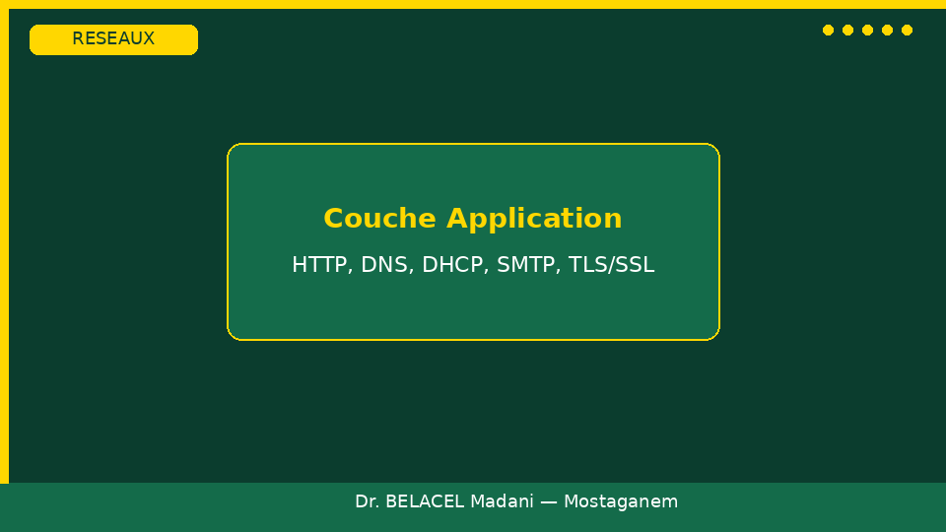
2. Contrôle de flux (Flow Control)
Université de Mostaganem — Dr. Madani BELACEL
3️⃣ Le récepteur annonce **rwnd** (*receive window*) dans chaque segment TCP.
3️⃣ L'émetteur ne peut pas avoir plus de **rwnd octets non acquittés** en transit.
3️⃣ Si récepteur saturé → rwnd = 0 → émetteur **pause**.
3️⃣ **Persist timer** : sondes périodiques pour réouverture.
Cours Réseaux SI-S5 • Diapositive 6/10
Notes:
Cours 07 — Diapo 6/10
Couche Application
HTTP, DNS, DHCP, SMTP, TLS/SSL

Slide 7
3. RTT, RTO et retransmission
Université de Mostaganem — Dr. Madani BELACEL
4️⃣ Si **ACK** non reçu avant **RTO** → retransmission du segment.
4️⃣ Wireshark marque **[TCP Retransmission]** et **[TCP Dup ACK]**.
4️⃣ **3 ACK dupliqués** → perte probable → retransmission **sans attendre RTO**.
4️⃣ Améliore performance sur liens à latence variable.
Cours Réseaux SI-S5 • Diapositive 7/10
Notes:
Cours 07 — Diapo 7/10
Couche Application
HTTP, DNS, DHCP, SMTP, TLS/SSL

Slide 8
4. Contrôle de congestion
Université de Mostaganem — Dr. Madani BELACEL
5️⃣ Voir polycopié PDF officiel
Cours Réseaux SI-S5 • Diapositive 8/10
Notes:
Cours 07 — Diapo 8/10
Couche Application
HTTP, DNS, DHCP, SMTP, TLS/SSL

Slide 9
Approfondissement
Université de Mostaganem — Dr. Madani BELACEL
📌 Exemples Université de Mostaganem
📌 Références bibliographiques
📌 Lien TD/TP associé
Cours Réseaux SI-S5 • Diapositive 9/10
Notes:
Cours 07 — Diapo 9/10
Couche Application
HTTP, DNS, DHCP, SMTP, TLS/SSL

Slide 10
Synthèse & suite
Université de Mostaganem — Dr. Madani BELACEL
✅ Relire le polycopié PDF
✅ Préparer TD/TP
✅ Questions ?
Cours Réseaux SI-S5 • Diapositive 10/10
Notes:
Cours 07 — Diapo 10/10
Couche Application
HTTP, DNS, DHCP, SMTP, TLS/SSL

